Slide 1
Unità 17
PIANO CARTESIANO

Slide 2
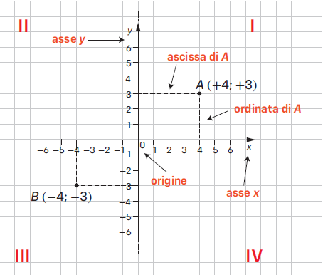
SISTEMA DI RIFERIMENTO CARTESIANO
Abbiamo già incontrato il piano cartesiano formato da due rette numeriche perpendicolari che si intersecano nelle rispettive origini.
Su ciascuna retta ogni punto corrisponde a un numero reale e viceversa.
Nel piano ogni punto corrisponde a una coppia di numeri reali e viceversa.
definizione Due rette numeriche perpendicolari, che si intersecano nelle rispettive origini, formano nel piano un sistema di riferimento cartesiano.
Il punto in comune si chiama origine del sistema di riferimento.
Le due rette si chiamano assi cartesiani: uno è l’asse delle ascisse o delle x; l’altro è l’asse delle ordinate o delle y.
Gli assi dividono il piano in quattro parti dette quadranti.
Il primo quadrante è quello in alto a destra, gli altri sono numerati in senso antiorario.

Slide 3
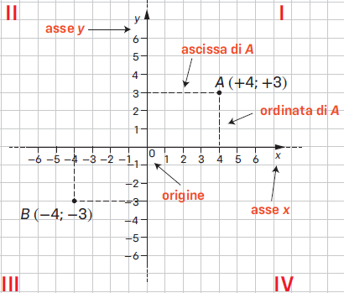
SISTEMA DI RIFERIMENTO CARTESIANO
In un sistema di riferimento cartesiano possiamo assegnare a ciascun punto del piano due numeri, un’ascissa e un’ordinata che si chiamano coordinate (x; y).
L’ascissa x indica la distanza del punto dall’asse delle ordinate; l’ordinata y indica la distanza del punto dall’asse delle ascisse. I loro segni indicano in quale quadrante è il punto.
Nella figura le coordinate del punto A sono +4 e +3. Si può quindi chiamare A anche come punto (+4; +3). L’ascissa del punto B è − 4, l’ordinata di B è − 3.
Il punto A si trova nel primo quadrante, il punto B nel terzo.

Slide 4
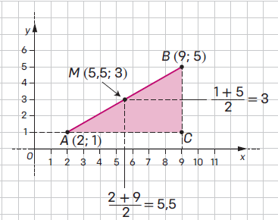
PUNTO MEDIO DI UN SEGMENTO E DISTANZA TRA DUE PUNTI
Punto medio di un segmento
Se conosciamo le coordinate dei due estremi di un segmento come possiamo trovare quelle del punto medio? La risposta intuitiva è che si debba fare la media aritmetica delle coordinate e in effetti è proprio così.
Prendiamo per esempio i punti A(+ 2; + 1) e B(+ 9; + 5). Per aiutarci disegniamo anche il punto C(+ 9; + 1) che ha la stessa ascissa di B e la stessa ordinata di A.

Slide 5
PUNTO MEDIO DI UN SEGMENTO E DISTANZA TRA DUE PUNTI
Calcoliamo le coordinate del punto medio M.
L’ascissa di M è la media tra le ascisse di A e B cioè
L’ordinata di M è la media tra le ordinate di C e B cioè

Slide 6
PUNTO MEDIO DI UN SEGMENTO E DISTANZA TRA DUE PUNTI
Distanza tra due punti
Per calcolare la distanza tra A e B, nella stessa figura di prima, osserviamo che il triangolo ABC è rettangolo. Possiamo usare il teorema di Pitagora per calcolare la lunghezza dei lati.
La lunghezza del cateto AC è 7 = 9 − 2. Quella del cateto BC è 4 = 5 − 1.
La lunghezza dell’ipotenusa AB è che è proprio la distanza tra A e B.
proprietà La distanza tra due punti A ( x _{A} ; y _{A} ) e B ( x _{B} ; y _{B} ) è data dalla formula:

Slide 7
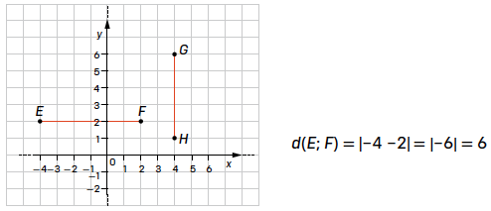
PUNTO MEDIO DI UN SEGMENTO E DISTANZA TRA DUE PUNTI
Che cosa succede se invece prendiamo due punti E e F che stanno sulla stessa retta orizzontale?
I due punti hanno la stessa ordinata: E (x _{E} ; y _{E}) e F (x _{F} ; y _{E}) ; la formula diventa:

Slide 8
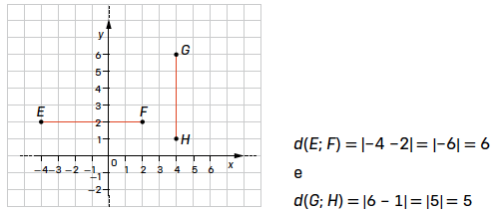
PUNTO MEDIO DI UN SEGMENTO E DISTANZA TRA DUE PUNTI
Se invece prendiamo due punti G e H che stanno sulla stessa retta verticale la formula diventa:
Consideriamo i punti: E(−4; +2) e F(+2; +2), G(+4; +6) e H(+4; +1).
Otteniamo:

Slide 9
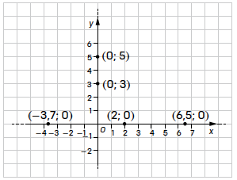
RETTE PARALLELE AGLI ASSI
Equazioni degli assi
Le coordinate di un punto indicano la sua distanza dagli assi. I punti che hanno ascissa x = 0 hanno tutti distanza zero dall’asse delle ordinate. Pertanto i punti (0; + 3), (0; + 5), (0; y) sono sull’asse delle ordinate. I punti che hanno ordinata y = 0 hanno tutti distanza zero dall’asse delle ascisse. Pertanto i punti (+ 2; 0), (+ 6,5; 0), (− 3,7; 0), (x; 0) sono sull’asse delle ascisse.
Si dice che x = 0 . l’equazione dell’asse delle ordinate, perché tutti, e soli, i suoi punti la soddisfano. Allo stesso modo, l’asse delle ascisse ha equazione y = 0.
proprietà L’asse delle ascisse ha equazione y = 0; l’asse delle ordinate ha equazione x = 0.

Slide 10
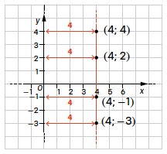
RETTE PARALLELE AGLI ASSI
Equazione di una rette parallela a un asse
I punti (+4; − 3), (+ 4; − 1), (+ 4; + 2), ..., (+ 4; y) hanno tutti distanza 4 dall’asse delle ordinate: l’insieme di tutti questi punti è una retta parallela all’asse y che ha equazione x = +4 perché l’ascissa è sempre +4, mentre l’ordinata può essere qualsiasi.

Slide 11
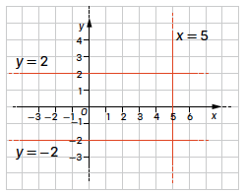
RETTE PARALLELE AGLI ASSI
proprietà Una retta parallela all’asse delle ascisse ha equazione y = q; una retta parallela all’asse delle ordinate ha equazione x = h.
Naturalmente l’asse delle ascisse è parallelo a sé stesso e infatti ha equazione y = 0, che è una delle possibili y = q. Allo stesso modo, l’asse delle ordinate è parallelo a sé stesso e ha equazione x = 0, che è una delle possibili x = h.
Nella figura y = − 2 e y = 2 sono le due rette parallele all’asse delle ascisse che distano 2 unità da esso, mentre x = 5 è la parallela all’asse delle ordinate.

Slide 12
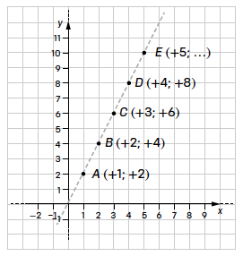
RETTE PASSANTI PER L’ORIGINE E PROPORZIONALITÀ DIRETTA
Segniamo sul piano cartesiano i punti A(+ 1; + 2), B(+ 2; + 4), C(+ 3; + 6), D(+ 4; + 8), E(+ 5; …), F (a; ....).
Osserviamo che sono tutti allineati, cioè stanno tutti su una stessa retta.
Che valori scriveresti per le ordinate di E e di F? + 10 e + 2a.
Per tutti punti di questa retta l’ordinata y è il doppio dell’ascissa x.
Le coordinate sono legate dalla relazione:
y = 2x
quindi i punti hanno coordinate della forma (x; 2x). In altre parole possiamo dire che il rapporto è costante ed è sempre uguale a 2. Le due grandezze sono direttamente proporzionali.

Slide 13
RETTE PASSANTI PER L’ORIGINE E PROPORZIONALITÀ DIRETTA
Tutte le rette che passano per l’origine sono scritte in questo modo: le ordinate si ottengono dall’ascissa moltiplicandole sempre per uno stesso numero.
proprietà Una retta che passa per l’origine ha equazione y = mx. Il numero m si chiama coefficiente angolare della retta. Una retta che passa per l’origine rappresenta una proporzionalità diretta.
Per trovare il coefficiente angolare di una retta passante per l’origine, prendiamo un suo punto qualsiasi A ( x _{A} ; y _{A} ) e calcoliamo il rapporto tra l’ordinata e l’ascissa di A:

Slide 14
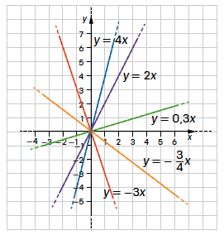
RETTE PASSANTI PER L’ORIGINE E PROPORZIONALITÀ DIRETTA
Il coefficiente angolare non è altro che il coefficiente di proporzionalità diretta.
Osserviamo i grafici di:
y = 4x
y = 2x
y = 0,3x
y =
y = − 3x
Si trovano in quadranti diversi.

Slide 15
RETTE PASSANTI PER L’ORIGINE E PROPORZIONALITÀ DIRETTA
proprietà Se il coefficiente angolare è positivo, la retta si trova nel primo e nel terzo quadrante.
Se il coefficiente angolare è negativo, la retta si trova nel secondo e nel quarto quadrante.

Slide 16
RETTE IN POSIZIONE QUALUNQUE
Oltre alle rette che passano per l’origine, ci sono molte altre rette.
Qualsiasi retta nel piano (tranne le parallele all’asse y) ha equazione del tipo:
y = mx + q
Come per le rette passanti per l’origine, il numero m indica la pendenza della retta e si chiama coefficiente angolare.
Il numero q, invece, indica l’intersezione della retta con l’asse delle ordinate e si chiama termine noto.

Slide 17
RETTE IN POSIZIONE QUALUNQUE
y = mx + q
Se q = 0 otteniamo l’equazione y = mx di una retta che passa per l’origine, infatti incontra l’asse delle y nel punto di ordinata 0.
proprietà Una retta in posizione qualunque (ma non parallela all’asse delle ordinate) ha equazione y = mx + q. Il numero m è il coefficiente angolare della retta. Il numero q è il termine noto.
Possiamo immaginare la retta y = mx, passante per l’origine, e poi traslare ogni suo punto di una quantità q verso l’alto o verso il basso.
Per esempio data l’equazione:
y = 3x − 4

Slide 18
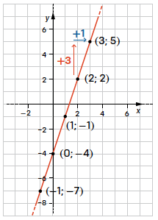
RETTE IN POSIZIONE QUALUNQUE
y = 3x − 4
Compiliamo la tabella dei valori e disegniamo la retta.
Osserva che la retta interseca l’asse y proprio nel punto di ordinata − 4, che è il valore di q.
Inoltre, per andare da un punto a un altro della retta ci si sposta di 3 quadratini in verticale e di 1 in orizzontale.

Slide 19
RETTE IN POSIZIONE QUALUNQUE
y = 3x − 4
Il rapporto tra spostamento verticale e spostamento orizzontale è proprio la pendenza, quindi:
In generale lo spostamento fra i punti A e B è dato in verticale dalla differenza delle ordinate y _{B} − y _{A} e in orizzontale dalla differenza delle ascisse x _{B} − x _{A} .
proprietà Il coefficiente angolare m è il rapporto tra la differenza delle ordinate e la differenza delle ascisse di due punti della retta.

Slide 20
RETTE IN POSIZIONE QUALUNQUE
Se la retta passa per l’origine possiamo considerare che il punto B sia (0; 0).
Quindi la formula diventa:
come avevamo visto nel paragrafo precedente.
Attenzione! Le rette parallele all’asse delle ordinate (e solo quelle) non possono avere un’equazione della forma y = mx + q perché nel calcolo del coefficiente angolare si otterrebbe 0 al denominatore.

Slide 21
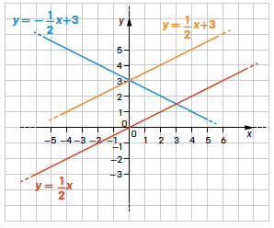
RETTE PARALLELE E RETTE PERPENDICOLARI
Rette parallele
Due rette parallele hanno la stessa pendenza e quindi lo stesso coefficiente angolare.
Per esempio le rette sono parallele, mentre la retta non è parallela a esse.
proprietà Due rette parallele hanno coefficienti angolari uguali.

Slide 22
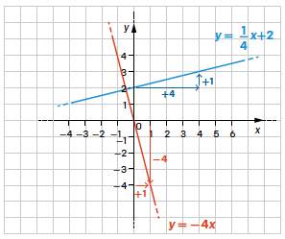
RETTE PARALLELE E RETTE PERPENDICOLARI
Rette perpendicolari
Abbiamo già imparato a disegnare le rette perpendicolari usando la quadrettatura.
È proprio quello che dobbiamo fare ora per disegnare le rette perpendicolari sul piano cartesiano. Osserviamo il disegno di due rette perpendicolari.

Slide 23
RETTE PARALLELE E RETTE PERPENDICOLARI
La retta blu ha coefficiente angolare:
e la sua equazione è
La retta rossa ha coefficiente angolare:
e la sua equazione è y = − 4x.

Slide 24
RETTE PARALLELE E RETTE PERPENDICOLARI
Il secondo coefficiente angolare si ottiene dal primo scambiando gli spostamenti orizzontale e verticale (quindi invertendo la frazione) e cambiando il segno di uno dei due (quindi cambiando il segno della frazione).
proprietà Due rette perpendicolari hanno coefficienti angolari che sono uno l’inverso dell’opposto dell’altro.

Slide 25
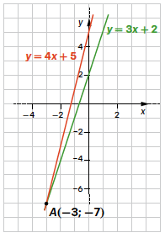
INTERSEZIONE TRA DUE RETTE
Il punto di intersezione tra due rette è un punto che appartiene a entrambe le rette.
Cioè le coordinate di A rendono vere entrambe le uguaglianze.
Poniamoci ora la domanda inversa: come si fa a trovare il punto di intersezione delle due rette?

Slide 26
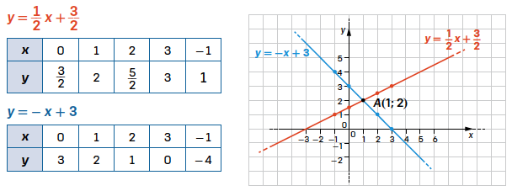
INTERSEZIONE TRA DUE RETTE
Metodo grafico
Vediamo, per esempio, y =
Compiliamo le tabelle dei valori e disegniamo entrambe le rette.
Sia dalle tabelle sia dal grafico si vede che il punto di intersezione è A(+ 1; + 2).
Il metodo grafico, però, non funziona sempre: se le coordinate del punto di intersezione non sono numeri interi o sono numeri molto grandi non è facile trovarli.

Slide 27
INTERSEZIONE TRA DUE RETTE
Metodo algebrico
Nel punto di intersezione le due rette devono avere la stessa ordinata, cioè le due y devono essere uguali, per cui:
È un’equazione che sappiamo risolvere e che ha come soluzione x = 1.
L’ascissa del punto di intersezione è quindi 1. Per trovare l’ordinata basta sostituire x = 1 in una delle due equazioni:
y = − 1 + 3
e troviamo di nuovo che il punto di intersezione è (+ 1; + 2).

Slide 28
INTERSEZIONE TRA DUE RETTE
Numero di intersezioni
Quanti punti di intersezione possono avere due rette?
Dalla geometria sappiamo che possono incontrarsi in un punto, oppure essere coincidenti, oppure non incontrarsi affatto (quando sono parallele).
Questo è quello che si ottiene quando l’equazione dei secondi membri è rispettivamente determinata, indeterminata o impossibile.

Slide 29
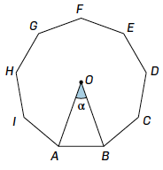
IPERBOLE E PROPORZIONIONALITÀ INVERSA
Un’altra relazione che hai già studiato è la proporzionalità inversa.
Due variabili x e y sono inversamente proporzionali se il loro prodotto è costante:
xy = k
Per esempio sono inversamente proporzionali…
la base e l’altezza dei rettangoli di area fissata:
l’angolo al centro che insiste su un lato e il numero dei lati in un poligono regolare:

Slide 30
IPERBOLE E PROPORZIONIONALITÀ INVERSA
Queste equazioni possono scriversi nella forma:
dove k è una costante.
proprietà L’equazione che descrive la proporzionalità inversa è e il suo grafico è un’iperbole. Il numero k è il coefficiente di proporzionalità inversa.
Ci sono alcune situazioni nelle quali ha senso che le variabili x e y assumano anche valori negativi.

Slide 31
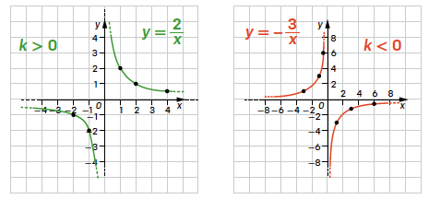
IPERBOLE E PROPORZIONIONALITÀ INVERSA
Il grafico di è composto da due rami. La loro posizione varia a seconda del segno del coefficiente di proporzionalità k:
se è positivo (k > 0), i due rami stanno nel primo e nel terzo quadrante;
se è negativo (k < 0), i due rami stanno nel secondo e nel quarto quadrante.

